Slide 1
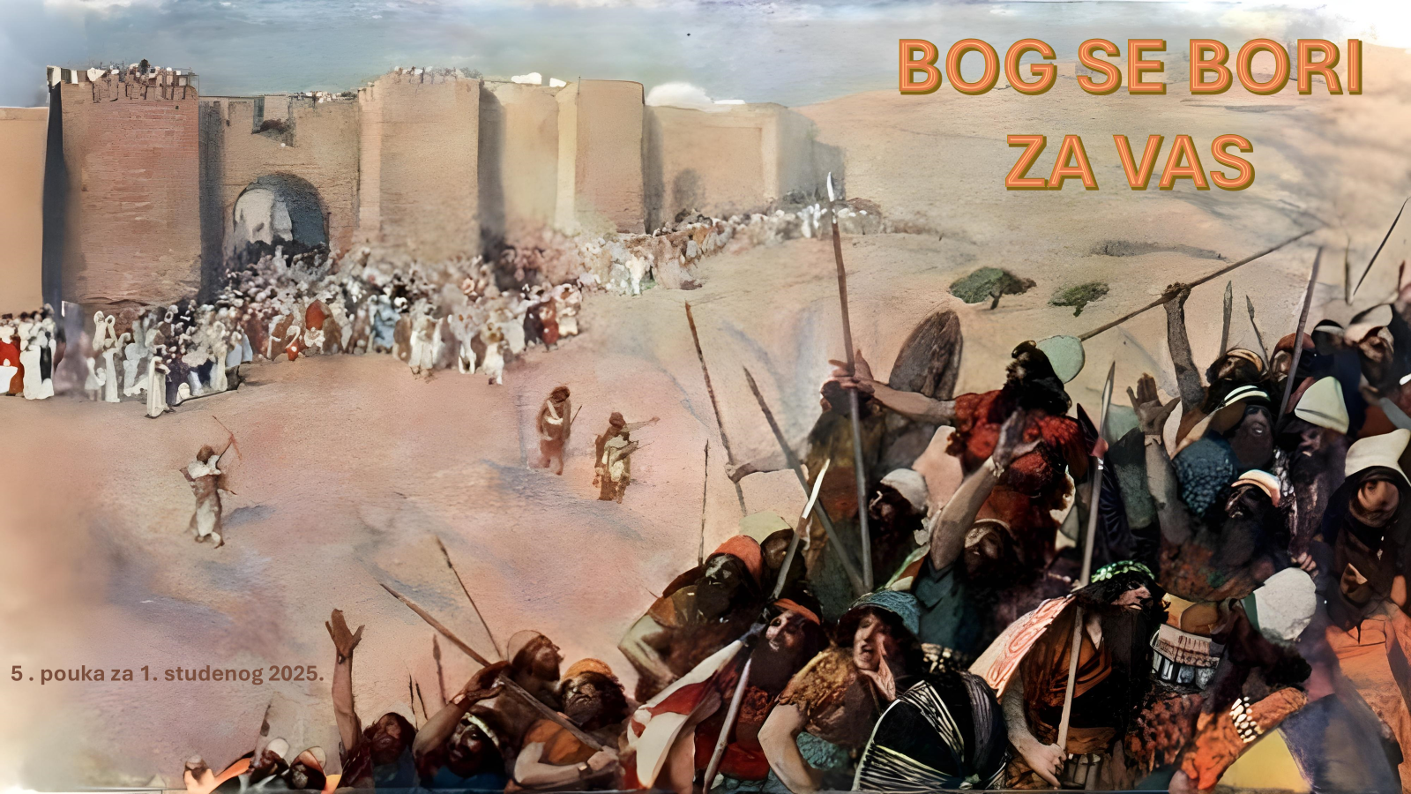
POUKE O VJERI IZ KNJIGE JOŠUE NUNOVA
4. tromjesečje 2025. Prezentacija biblijske pouke 1. studenoga 2025.

Slide 2

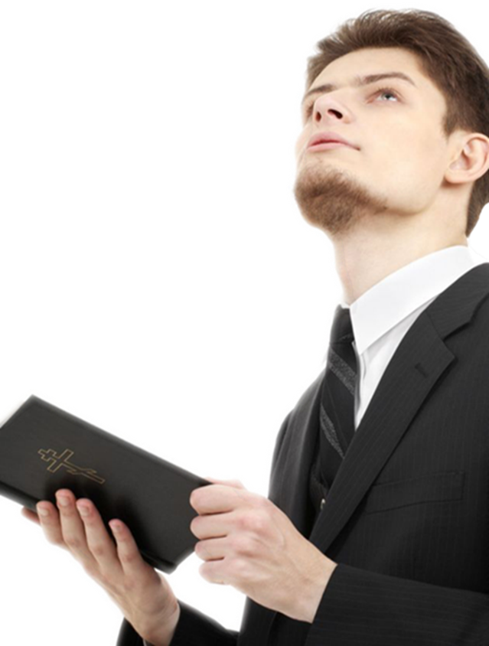
Upamtite redak
JOŠUA 10,42:
“Sve tamošnje kraljeve i zemlje njihove zauze Jošua ujedanput, jer se za Izraela borio Jahve, Bog Izraelov.”

Slide 3


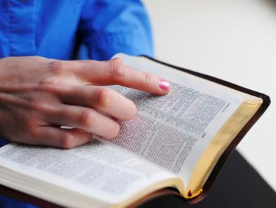

Kao što je spomenuto prošlog tjedna, pitanje božanskog rata u Starom zavjetu je zbunjujuće. Bavljenje ovim pitanjem zahtijeva razumijevanje pogleda na svijet koji uključuje veliki sukob u svemiru i pravilnu analizu biblijskih tekstova. Tumač treba uzeti u obzir najmanje četiri područja kada tumači biblijski zapis.1. Vjerski rat u starozavjetnoj teokraciji je jedinstven i tako se mora tumačiti. 2. Nužno je razumjeti povijesni kontekst Kanaana i njegove religije. 3. Bog nije imao u planu uništiti stanovnike zemlje. Imao je bolje planove za njih. Ali zbog njihove upornosti na putu uništenja Bog je nastupio u svojoj ulozi Suca. Njegova narav ne može dopustiti da zlo ostane nekažnjeno. 4. Čitajući bilo koji sporni dio Starog zavjeta nužno je uočiti putanju Božjih namjera za Njegov narod i čovječanstvo.

Slide 4

“Jošua je porazio sve te kraljeve, a njihove je zemlje zauzeo u jednom pohodu, zato što se Izraelov Bog borio
za Izrael.”
Jošua 10,42 SHP

Slide 5

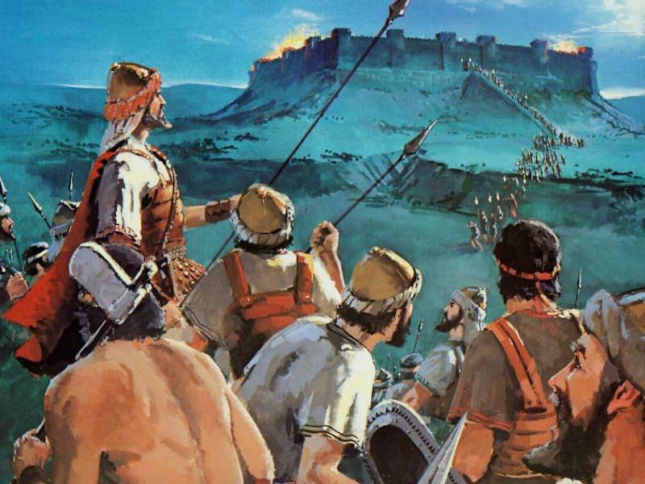
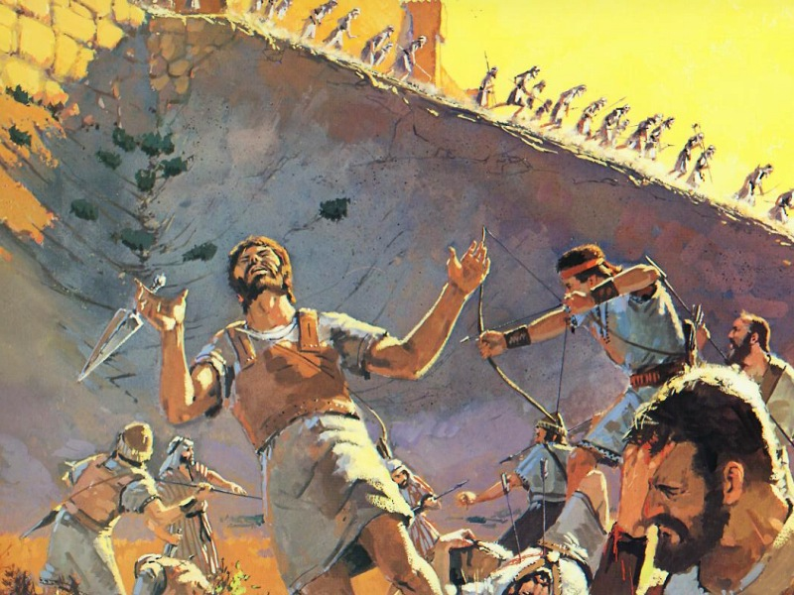
Razumijevanje rata koji je naveo Izrael da zaposjedne zemlju Kanaan nije laka stvar.
Baš kao što nikada nije bila Božja namjera da grijeh postoji, tako nije bila ni namjera da bude rata.
Pa zašto onda smrt tolikog broja ljudi? Može li se taj rat smatrati "svetim"?
Da bismo razumjeli dio ovog problema, moramo zaroniti u biblijski koncept rata i u moralne vrijednosti koje su bile na kocki u tom kritičnom trenutku u povijesti.
Stvar bezakonja.
Pitanje pravde.
Biblijski koncept rata.
Uništen izborom.
Tražiti mir!

Slide 6

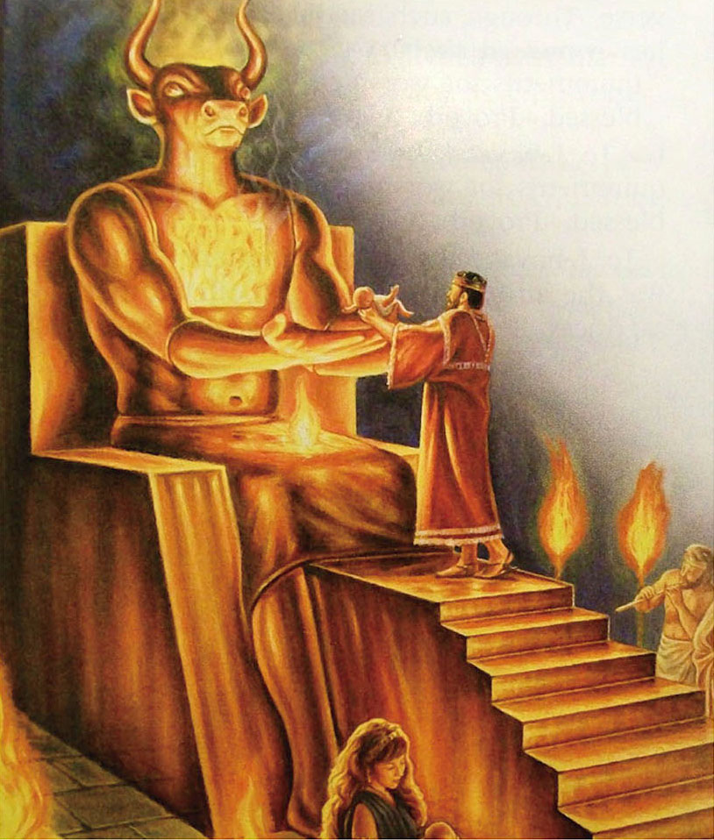
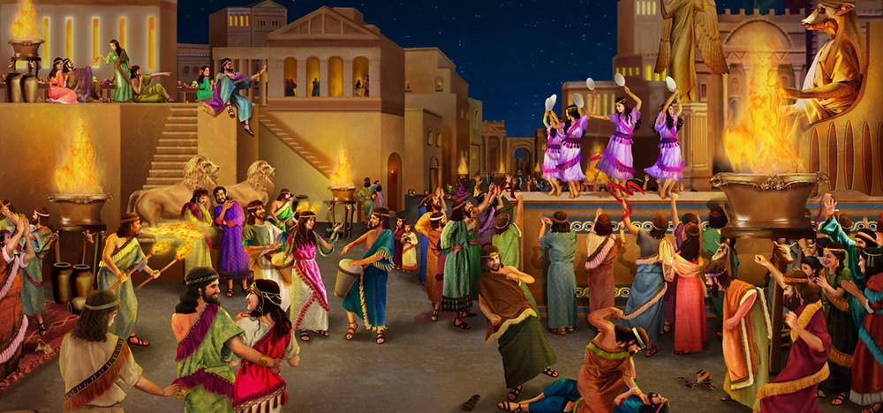
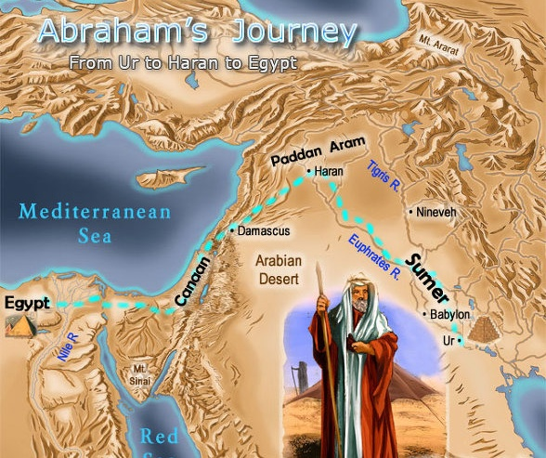
PITANJE BEZAKONJA
Tek će sei će se četvrti naraštaj tvojih potomaka vratiti ovamo je grijeh Amorejaca još nije dosegao mjeru.” (Postanak 15,16)
Arheologija je otkrila da je religija Kanaana bila upravo ono što Biblija kaže: čarobnjaštvo, proricanje, komunikacija s mrtvima, spiritizam – i žrtvovanje djece! (Pnz .18,9-12).
Ovome se mora dodati obred "svete prostitucije" – koji nije imao ništa od svetog – koji su prakticirali i svećenici i svećenice.
Iako su ti običaji već bili uobičajeni u Abrahamovo vrijeme, Bog im je dao više od 400 godina vremena da isprave svoje ponašanje.
Konačno, bilo je potrebno stati na kraj tim nenormalnim obredima koji su snižavali moral ljudi i poticali sve vrste poroka. Istrebljenje Kanaanaca spriječilo bi – barem na neko vrijeme – moralnu degradaciju čovječanstva.

Slide 7

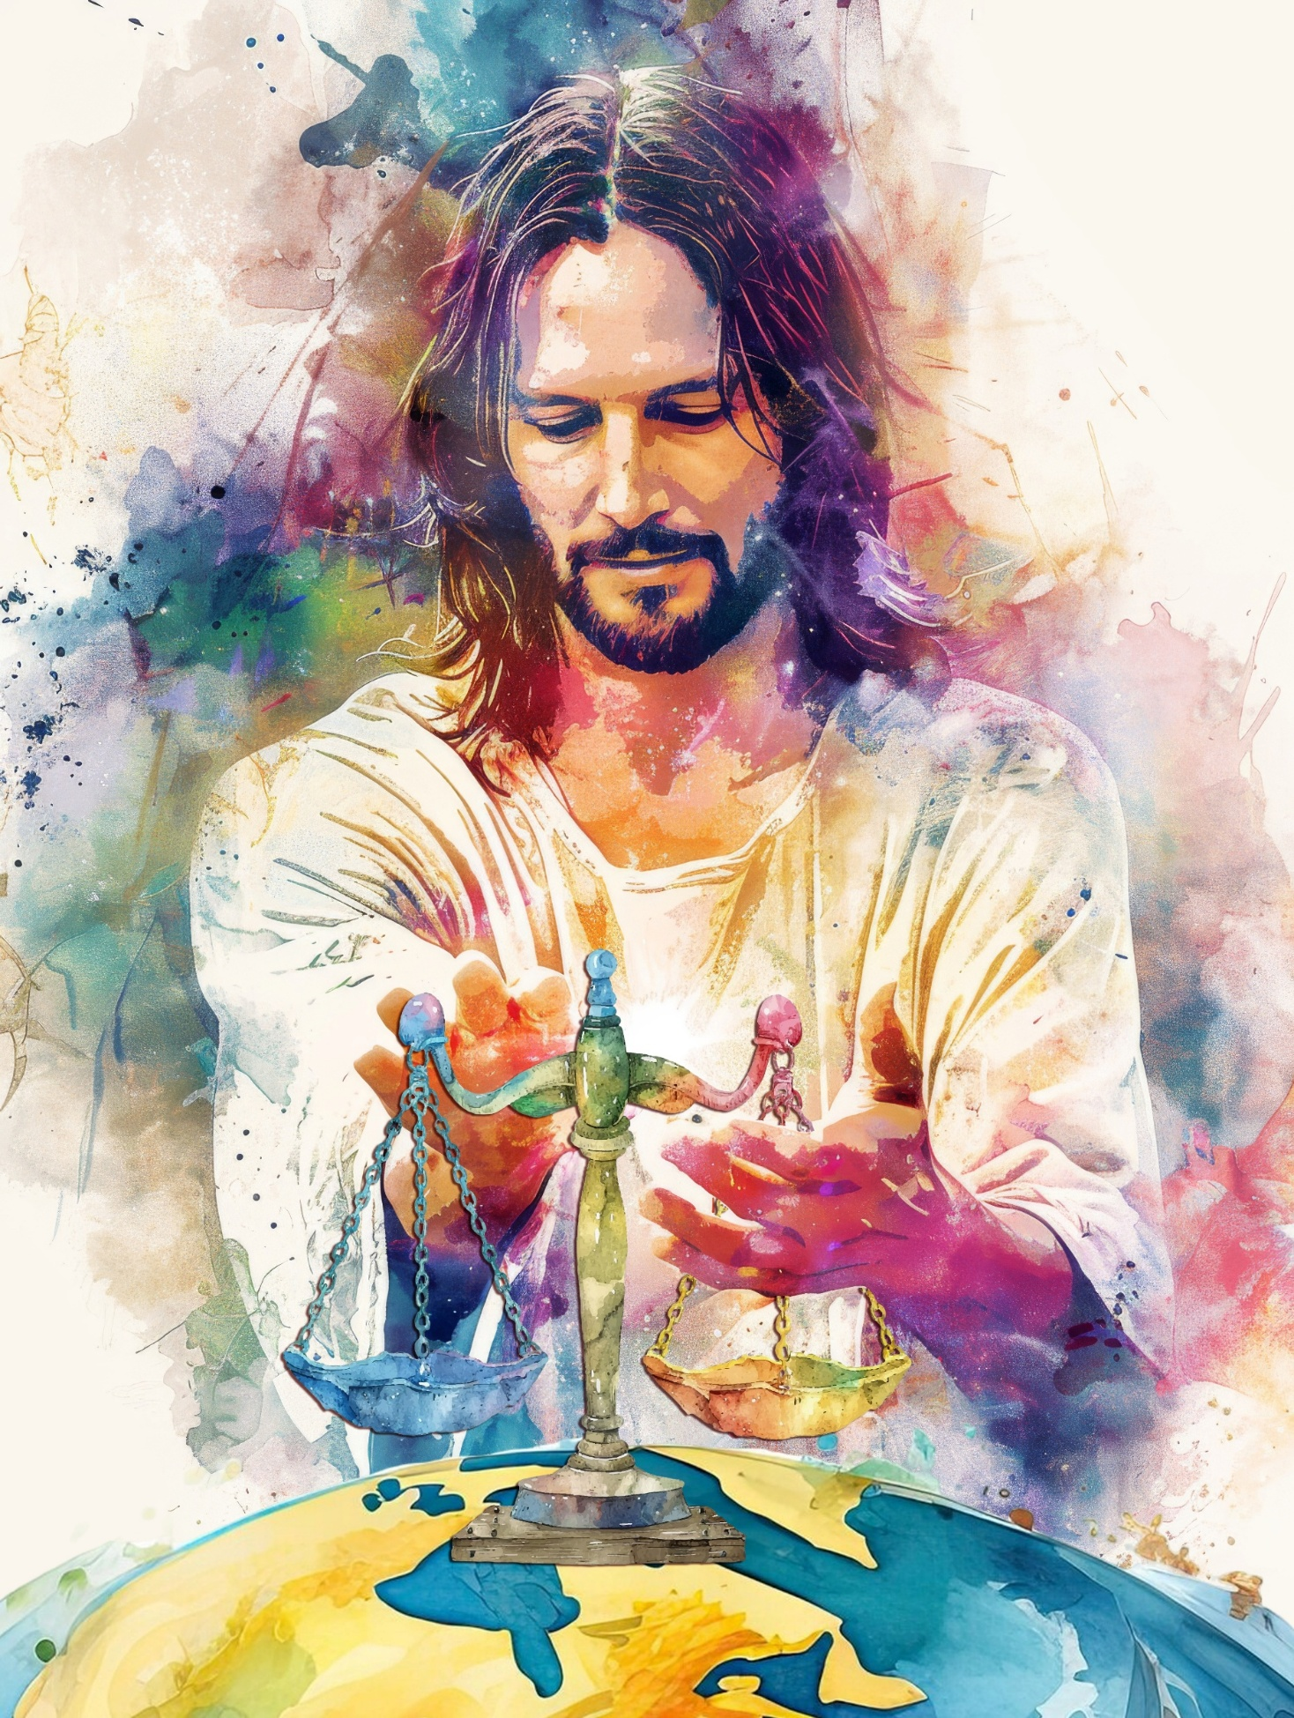
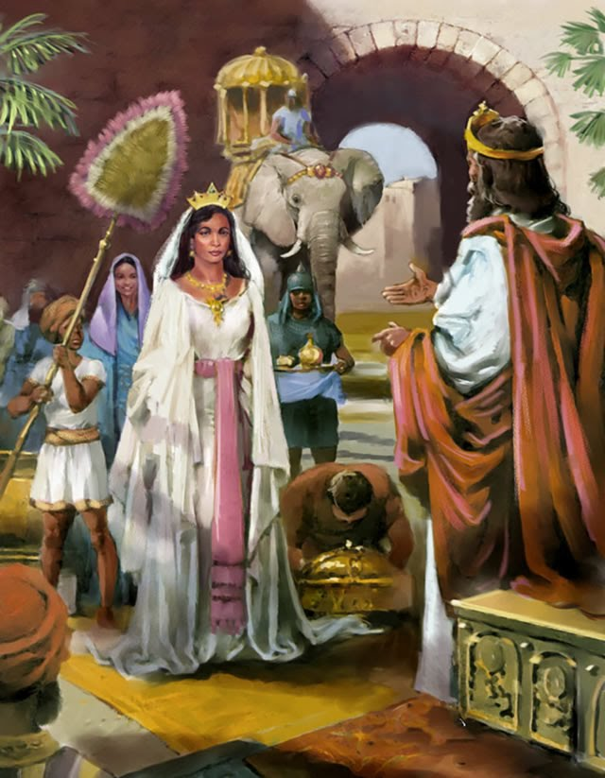
PITANJE PRAVDE
“Bog je pravedan sudac, koji uvijek osuđuje zlo. Ako se zla osoba ne promijeni, nego naoštri svoj mač, napne svoj luk I nacilja da odapne strijelu..” (Psalam 7,11.12 SHP)
Ljubav i pravda temelj su Božjeg karaktera. To ga čini pravednim i nepristranim sucem, koji odgađa kaznu kako bi se grešnik obratio, ali koji neće zauvijek tolerirati zlo.
Rat za osvajanje Kanaana nije vođen iz imperijalističkih motiva, već zbog božanske zapovijedi da se izvrši kazna koju su njegovi zli stanovnici zaslužili.
Božja želja bila je uspostaviti na tom teritoriju pravednu vladavinu, koja će biti primjer svim narodima, motivirajući ih da uzdignu svoje moralne koncepte i tako postignu stanje mira i pravde diljem svijeta (Pnz. 4,5.6).
Kao ratnik i sudac, Bog je predan provedbi stabilizacije i održavanju vladavine zakona, što je odraz Njegovog karaktera.

Slide 8

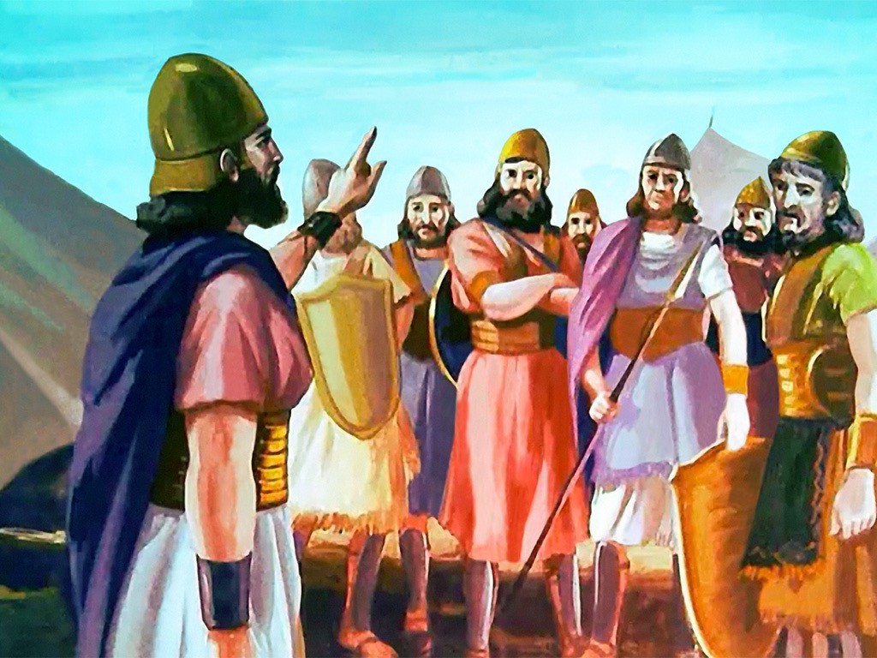
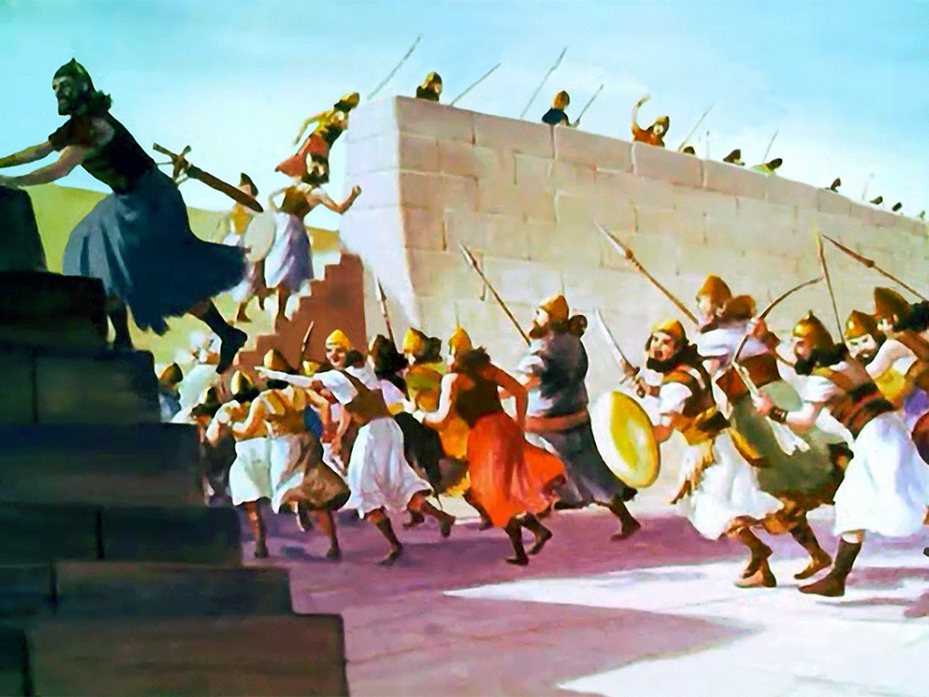
BIBLIJSKI KONCEPT RATA
“No znak danas da tvoj Bog prelazi rijeku i ide pred tobom kao vatra koja proždire te će ih pred tobom porazuti i pokoriti. A ti ćeš im oduzeti posjed i brzo ih uništiti, kao što ti je obećao Bog.” (Ponovljeni zakon 9,3)
Biblijski gledano, ratovi su trebali biti ograničeni na određene situacije, a definirao ih je sam Bog. Ovo su pravila koja su upravljala Bogom odobrenim ratovima:
Profesionalna vojska nije bila dopuštena.
Vojnici nisu bili plaćeni, a ponekad nisu mogli ni uzeti plijen.
Bilo im je dopušteno voditi rat za osvajanje ili obranu. Obećane su im bile zemlje samo u tom određenom povijesnom trenutku.
Vodili su ih proroci nadahnuti Bogom (poput Mojsija ili Jošue).
Prije bitke bila je potrebna duhovna priprema.
Izraelac koji se nije pridržavao pravila ratovanja tretiran je kao neprijatelj.
U mnogim je prilikama Bog izravno intervenirao u ratu.

Slide 9

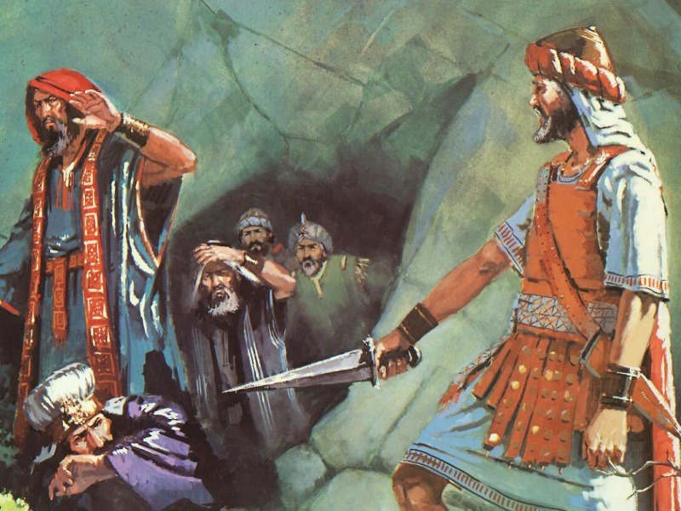
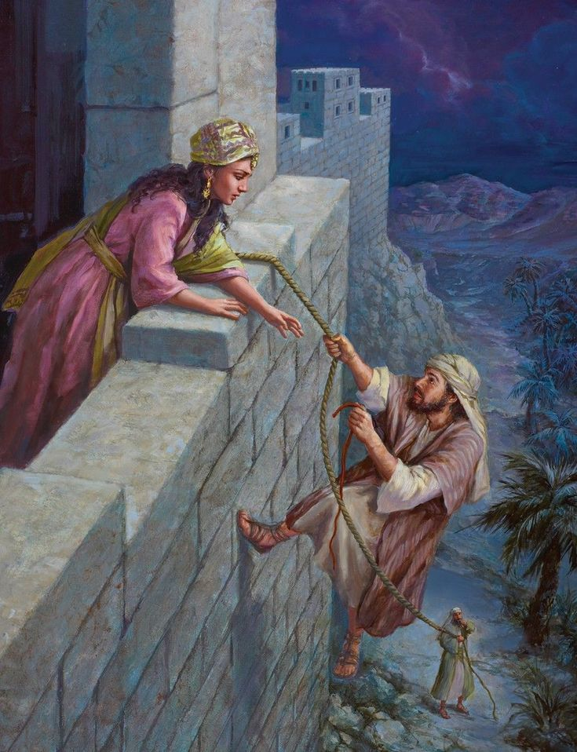
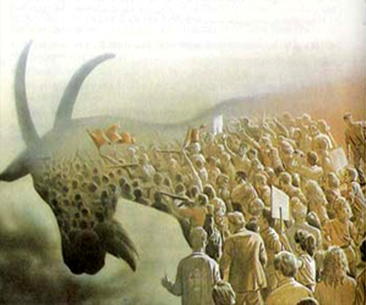
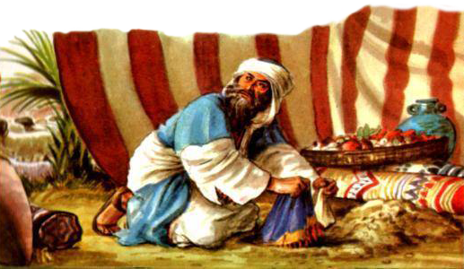
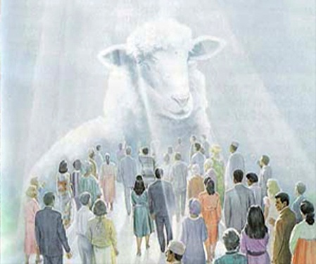
UNIŠTEN PO IZBORU
“Tako je Jošua zauzeo sav onaj kraj: Gorje i Negeb, Šefelu i vVsočje, I sve njihove kraljeve. Ne ostavi preživjelih, već ozruči kletom uništenju sve što je disalo, kako je zapovjedio Jahve, Bog Izraelov.” (Jošua 10,40)
Nad čitavim teritorijem Kanaana proglašena je anatema, odnosno bačeno je prokletstvo, i određen je za uništenje. Svako živo biće trebalo je umrijeti (Pnz. 20,16-18; Jošua 10,40).
Oni koji su bili pred- određeni za unište- nje i koji su bili po- slušni Bogu ostali su živi (Rahaba).
Izraelci koji nisu poslušali Boga morali su umrijeti (Ahan).
Međutim, bilo je iznimaka:
Pred Bogom, Kanaanci i Izraelci su se gledali na isti način: nepristrano. Razlika je bila u tome što su se neki odlučili tvrdoglavo pobuniti protiv Boga, a drugi su mu se pokorili.
Sada je odluka još uvijek naša. Kada Isus dođe, bit ćemo spašeni ili uništeni vlastitim izborom.

Slide 10

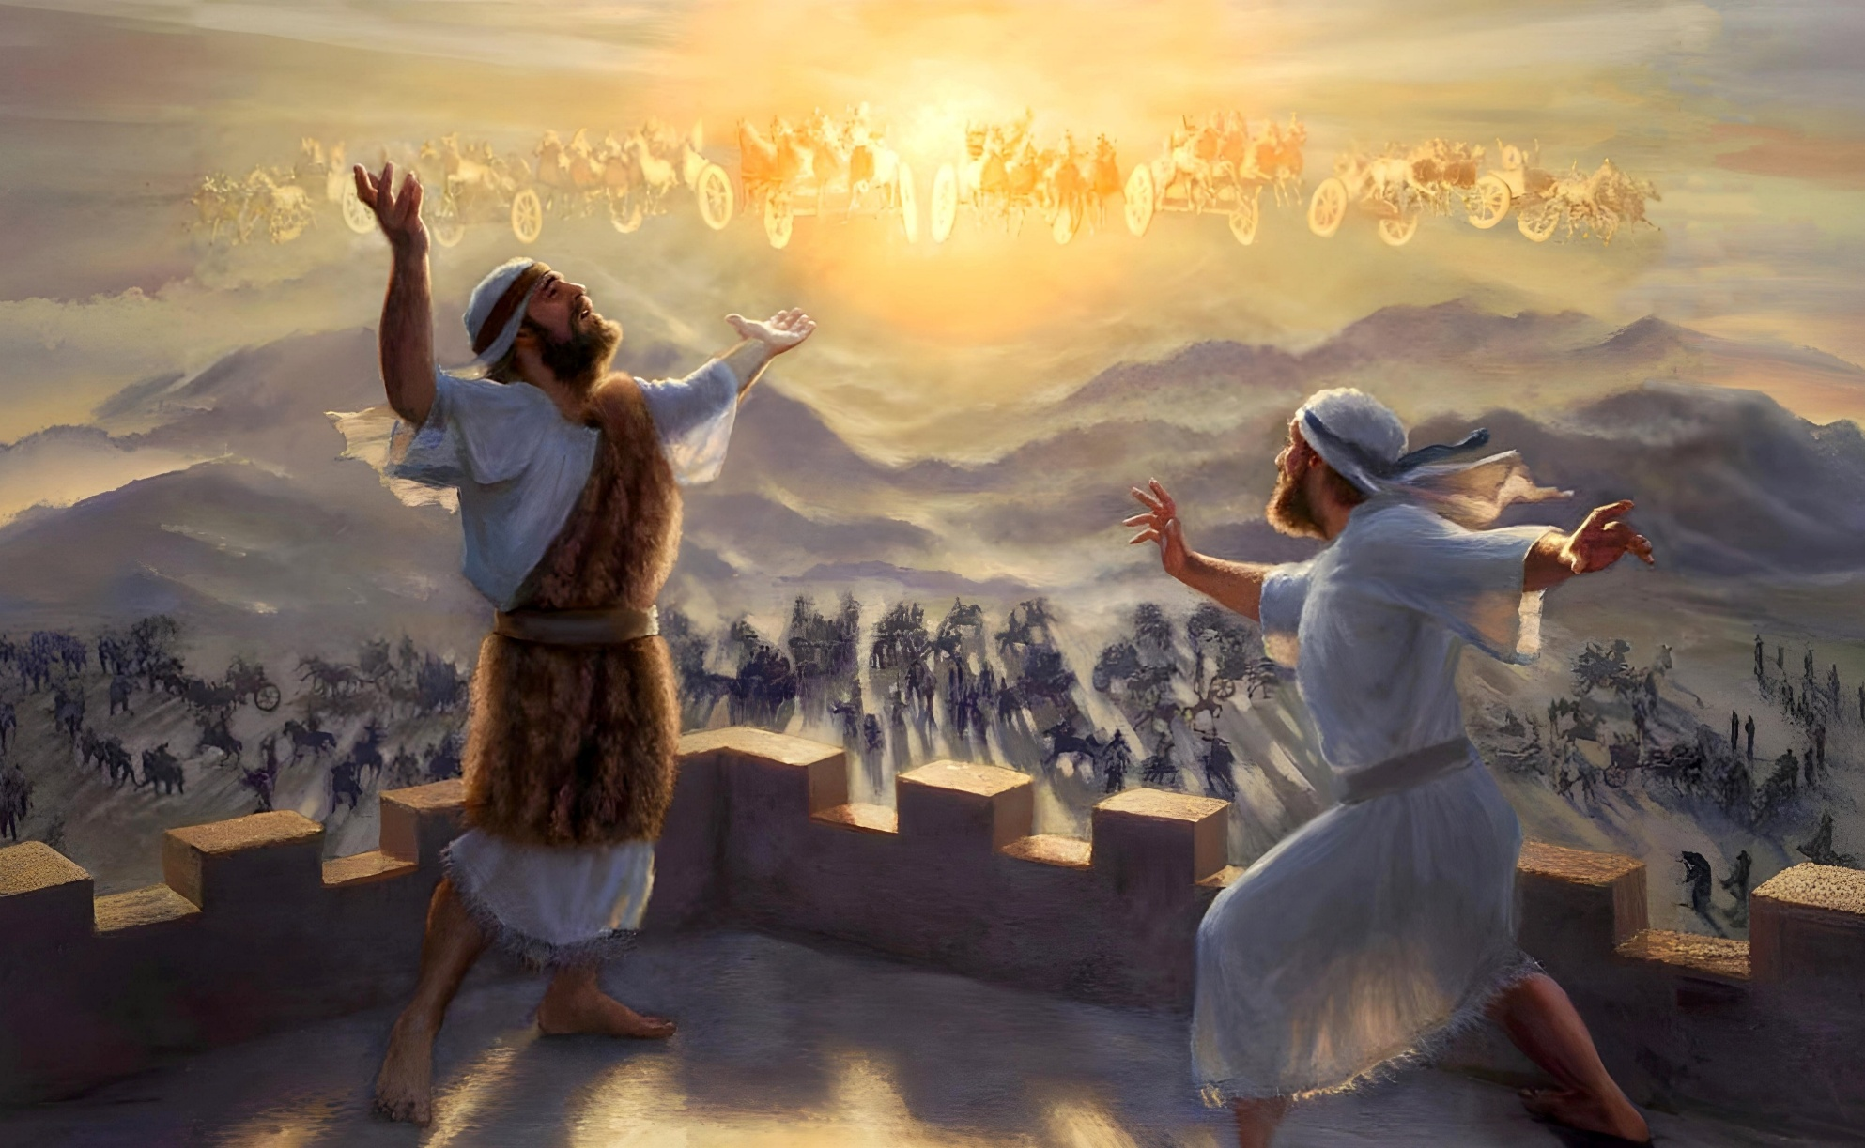
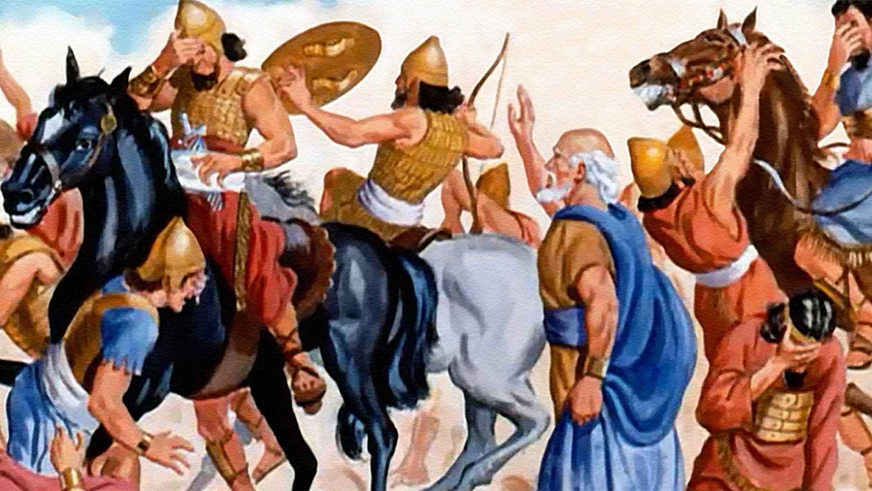
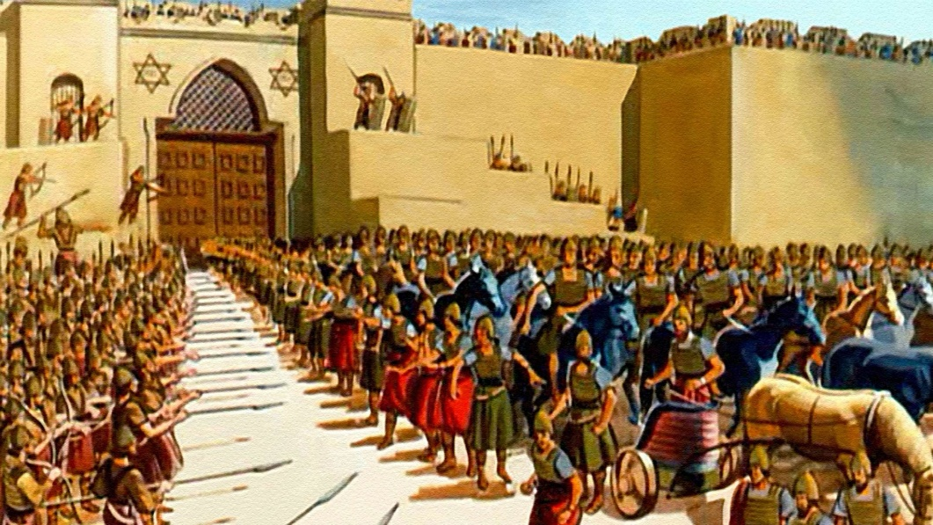
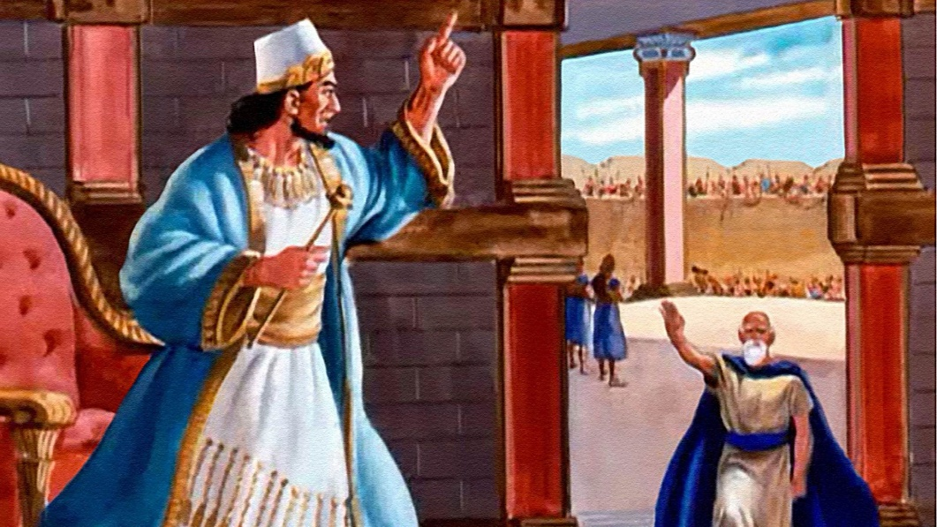
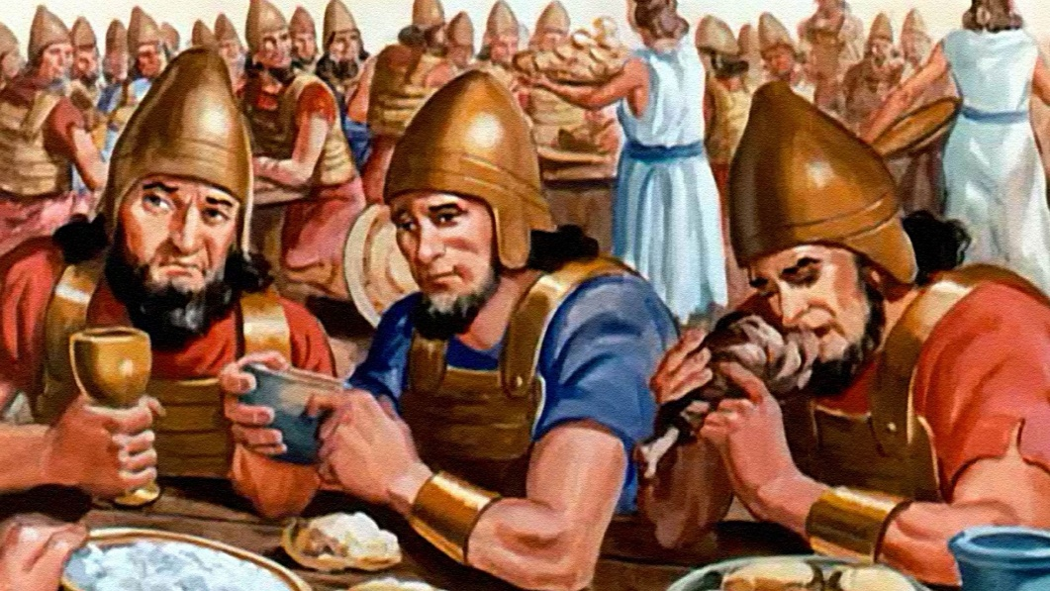
TRAŽENJE MIRA
“Za glavara tvoga postaviću Mir, Pravdu za vladara.” (Izaija 60,17b)
Isus je nazvan »Knezom mira« (Iza. 9,6). On je došao donijeti mir i vladat će u miru (Ivan 14,27; Iza. 60,17).
No, sve dok njegovo kraljevstvo mira ne postane stvarnost, ostajemo na području vladavine rata, uronjeni u kozmički sukob između dobra i zla.
Kada je sirijska vojska opkolila Dotana kako bi zarobila proroka Elizeja, on nije tražio od Boga da nebeska vojska oko njega uništi Sirijce. Umjesto toga, zatražio je da se oslijepljena sirijska vojska dovede u Samariju kako bi se, kad stigne tamo, mogao postići mir između dva zaraćena naroda (2. Kralj, 6,12-23).
To je primjer kojem nas je Isus naučio. Uvijek tražite mir u sukobu. Pobijediti zlo dobrom (Rim.12,20.21).

Slide 11

“Potpuno uništenje stanovnika Jerihona bilo je ispunjenje zapovijedi koja je Ranije dana Mojsiju o stanovnicima Kanaana [...] Mnogima su ove zapovijedi suprotne s duhom ljubavi i milosti koji se zahtijeva u drugim dijelovima Biblije, ali to su uistinu bile zapovijedi beskonačne mudrosti i dobrote. Bog je trebao utvrditi Izrael u Kanaanu, načiniti od njih narod I vlast koja je trebala biti prikaz Njegovog kraljevstva na zemlji. Oni nisuibali samo baštinici istinske vjeree, već su njena načela trebali raširiti diljem svijeta. Kanaanci su se odali najodvratnijem i najpokvarenijem neznaboštvu, te je bilo nužno očistiti zemlju od onoga što bi sigurno spriječilo ispunjenje Božje milostive namjere.”
Ellen G. White, Patrijarsi i proroci, str. 492. u izvorniku.

Slide 12

Spomenuta pravila pokazuju jedinstvenu narav svetog rata u Bibliji.
Međutim, u kulturi u kojoj su rat, okrutnost i nasilje bili uobičajeni, na
osnovi ovih pravila učimo tri bitna područja svetog rata koje treba imati
na umu kada se suvremeni čitatelji bave ovim zbunjujućim biblijskim
odlomcima: (a) rat je bio ograničen na specifične situacije; (b) pravedne
ratove definirao je Bog, koji jedini zna ljudsko srce i budućnost; (c) rat
je naposljetku s razlogom bilo odstupanje od Božje namjere mira.

Slide 13
PRIMJENA
?
Kako mi znanje iz pouke: ”Bog se bori za vas”, može pomoći danas?
Razumjevši da mi Isus želi pomoći, da se podsjetim naloga: ”Prestanite i znajte da sam ja Bog (Ps.46,10), da shvatim da je Biblija još uvijek Božji najveći dar koji otkriva Njegov plan otkupljenja,
Želim li usred društvenih i kulturoloških utjecaja prihvatiti Sveto pismo kao autoritativno, nepogrješivo otkrivenje Božje volje?
Želim li ostati vjeran cijelom Pismu a to znači vršiti zapovijedi Božje i čuvati svjedočanstvo Isusa Krista?

Slide 14
PRENOŠENJE ISTINE
?
Koje promjene trebamo ostvariti u svom životu?
Koje biblijsko načelo iz ove pouke možemo primijeniti danas?

Slide 15
PLAN
?
Kako pouku: ”Bog se bori za vas”, možemo koristiti idući tjedan?
Razgovarajte u razredu ili skupini:
1. Pročitaj Post. 15,16; Lev. 18,24-30; Pnz. 18,9-14; Jezd. 9,11. Što ovi tekstovi govore o B. planu zašto je dao Kanaan Izraelu?
2. Pročitaj Post.18,25; Ps.7,11; 50,6; 82,1; 96,10; 2. Tim. 4,1.8. Što ti redci govore o Božjem moralnom karakteru? Kako nam
Božja uloga Suca cijelog Svemira pomaže da razumijemo pitanje Božjeg rata?
3. Pročitaj Rim. 6,23. Kuda vode konačne posljedice grijeha?
4. Pročitaj Pnz. 9,4.5; 12,29. Je li Izrael bio posvećen vođenjem svojih svetih ratova više nego ostali narodi?
5. Usporedi Izl. 23,28-30; 33,2; 34,11; Br. 33,52; Pnz. 7,20; sa Izl,34,13; Pnz. 7,5; 9,3; 12,2.3; 31,3.4. Koja je svrha osvajanja i razmjere uništenja?
6. Pročitaj Pnz. 20,10.15-18; 13,12-18; Jošua 10,40. Na koji način zakon o ratu I postupanje s idolopokloničkim gradovima u Izraelu (Pon. zak.)
pomažu da razumijemo ograničenje potpunog uništenja u ratu u kojem su Izraelci sudjelovali?
7. Pročitaj Iza. 9,6; 11,1-5; 60,17; Hoš. 2,18: Mih. 4,3. Kako ovi tekstovi opisuju budućnost koju je Bog predvidio za svoj narod
8. Pročitaj 2. o ca. 6,16-23. Koje nam uvide taj događaj pruža o Božjim dubljim namjerama za Njegov narod I cijeli ljudski rod?

Slide 16
PRENOŠENJE ISTINE
?
Koje promjene trebamo izvršiti u našem životu?
ODLUČITE!
Starting this week,, I will depend upon Christ’s righteousness not on my own righteousness
Starting this week, I will submit my plans to God daily
NAČELO
PRIMJENA
PROBLEM
ODLUKA
Iako je Mojsije umro, njegov utjecaj se I dalje osjećao dok je za izralski narod svitala nova „zora”. Isus Navin,Mojsijev pomoćnik preuzeo je vodstvo Izraela I uz Božju pomoć uveo je taj narod u Bogom obećanu zemlju. U vrijeme Isusa Navina izraelski narod je uvidio da Bog drži do svojih obećanja. Glavno pitanje kojim knjiga počinje glasi: Hoće li Izrael iskoristiti svoju novu prigodu I slijediti recept uspjeha?
1. Svojom ispruženom rukom Gospodin je vodio narod u slo- bodu. Taj neočekivani niz bo-žanskih djela bio je početak nji-hovog obnovljenog putovanja s Bogom iz Egipta u Kanaan.
2. Ti događaji iz prošlosti sada trebaju biti opomena i izvor nezaboravnih pouka za nas.Tre bamo učiti iz njih, jer kolikogod okolnosti bile drukčije, duhov- na načela ostaju ista.
Iako je proteklo više od tri hiljade godina od kad je ova knjiga napisana, svijet u ko- me danas živimo, du-hovno gledano, ne ra- zlikuje se mnogo od onog svijeta. I mi sto- jimo na granici nebe- skog Kanaana pa os- taje pitanje: Hoćemo li uz Božju pomoć za- vršiti našu MISIJU?
Naš plan proučavanja Knjige Jošue izgledat će ovako:. Knjiga je podije- ljena u tri različite tematske cijeline: 1. Prelazak rijeke Jordan; 2. Ratovi za zemlju; 3. Podijela zemlje po pleme- nime. Svaki tjedan obradit ćemo jednu temu na ključne događaje određenog poglavlja. Isti božanski poziv se I nama danas upućuje: ”Samo budi odvažan I hrabar!” (Jošua 1,7). Što je tvoja odluka?

